Slide 1
Aprendizado
de Vocabulário
Gabriel Schmitz

Slide 2
IDEIA DO
PROBLEMA
  Input
    Livros
    Vocabulário
    Variáveis de Config
      conhecido ou desconhecido
      linguagem (pt, en, de)
  Output
    Ordem para ler (p)
    Palavras aprendidas (l[w][t])
      Maximizar

Slide 3
APRENDIZADO
  Quando se aprende uma palavra?
    1 Desconhecida por vez
    Ideia de Dificuldade
      Comprehensible Input
      Jogos
      ...

Slide 4
EXEMPLO BÁSICO
Em que ordem ler?
b0 :
[Quem tá cantando é o pássaro.]
b1 :
[Os pássaros voaram pela janela.]

Slide 5
EXEMPLO BÁSICO
Lematização (Achar forma Básica)
  Palavras não consideradas
  Palavras erradas
    poder ou podar
    Hipopótar
    was -> wa
(washington)
b0 :
[quem estar cantar ser o pássaro.]
b1 :
[o pássaro voar pela janela.]

Slide 6
EXEMPLO BÁSICO
Introdução às variáveis
Melhor ordem
  p[t] = b
  p = [1,0] - ✗
  p = [0,1] - ✓
Palavras aprendidas
  l[w][t] = 1 ou 0
  l[0][0] = 1, l[0][1] = 1
  l[1][0] = 0, l[1][1] = 1
Resposta = 2 palavras
b0 :
[estar, cantar, ser, pássaro]
b1 :
[pássaro, voar, janela]
b0 :
[pássaro]
[0]
b0 :
b1 :
[pássaro, janela]
[0, 1]
b1 :

Slide 7
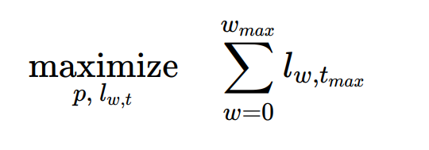
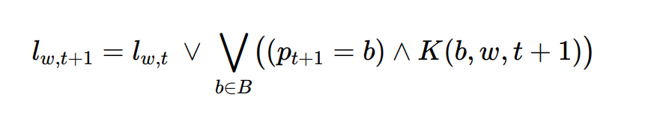
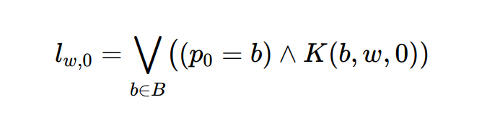
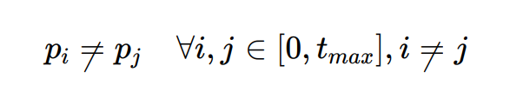
MODELO
MATEMÁTICO
  Variáveis
    p
    l_w_t
  Função Objetiva
    l’s
  Restrições (expressões)
    l expressões
      Não todos (0 ou 1)
    Releitura

Slide 8
DISCUSSÃO
  Lemas (frequências)
  Expressões
    simplificação ineficiente
    vetor de string (talvez não tão bom)
  Restrição de Ordem
    livros ordenados
  Função Objetiva com Peso
    frequências?

Slide 9
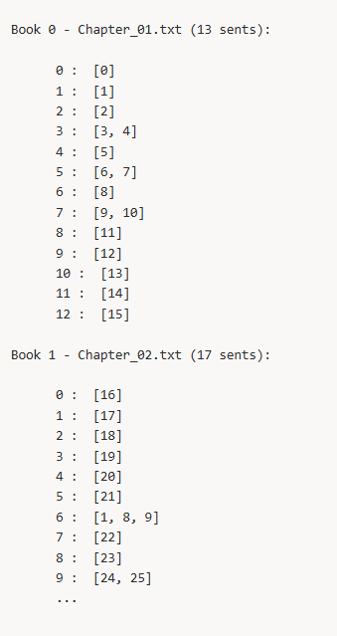
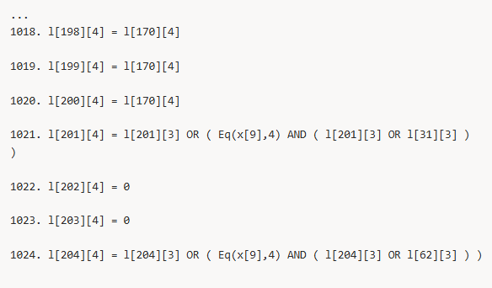
EXEMPLO REAL
(Pequeno Príncipe)

Slide 10
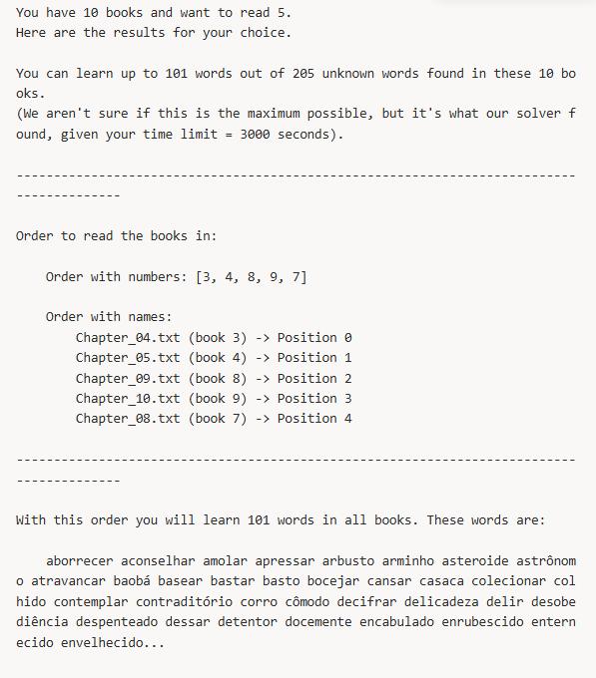
EXEMPLO REAL
(Pequeno Príncipe)

Slide 11
OBRIGADO

